Slide 1
«Программно-аппаратная система адаптации характеристик радионавигационных сигналов к изменениям ионосферы земли»
Докладчик: магистрант ИТСм-21
Романов С.С.
Научный руководитель: к.т.н., доцент
Зуев А.В.

Slide 2
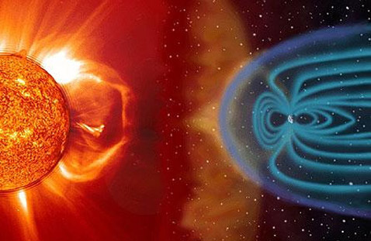
Актуальность идеи
В последние годы все более широкое применение получают спутниковые радионавигационные системы ГЛОНАСС и GPS. В то же время, необходимо отметить, что спутниковые сигналы подвержены влиянию магнитного поля Земли, солнечной активности, а также ионосферы Земли. Все это обуславливает актуальность данного исследования.

Slide 3
Цель работы
Разработка методики для исследования влияния геомагнитных условий на параметры радиосигнала распространяющегося в трансионосферном радиоканале.

Slide 4
Задачи
Разработка алгоритма получения данных о влиянии геомагнитных условий на полное электронное содержание ионосферы
Исследование влияния изменяющейся ионосферы на параметры радиосигнала
Создание программно-аппаратного комплекса, учитывающего все эти особенности.

Slide 5
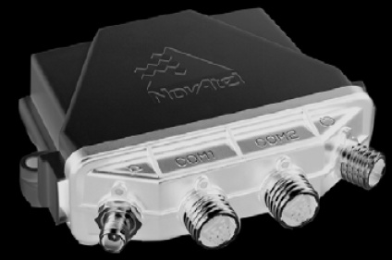
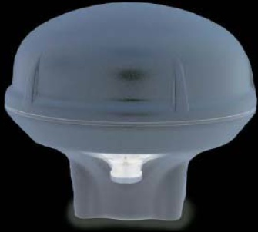
ПРИЕМНИК NOVATEL FLEX PAK V2
Используемый радионавигационный приемник является одним из самых точных приемников в мире. Помимо отношения сигнал/шум с его помощью можно определять такие параметры, как: псевдодальность, фазу, частоту, азимут спутника, угол возвышения спутника, координаты спутника и некоторые другие.
Данный высокопроизводительный ГНСС-
приемник способен получать и отслеживать
различные комбинации кода и базовых частот
L1 С/A , L2 C, L2 P(Y), L5 системы
GPS, L1 и L2 системы ГЛОНАСС. Встроена
система подавления многолучевости. Высокие
показатели времени поиска и восстановления захвата сигнала позволяют использовать приемник с ожидаемой высокой частотой потери сигнала.

Slide 6
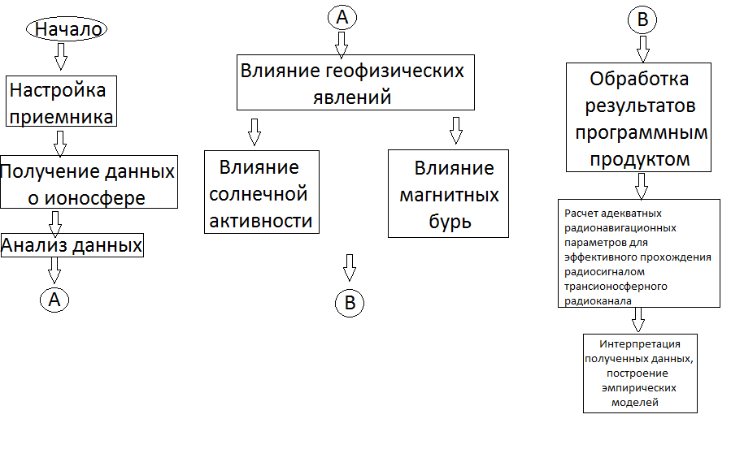
Алгоритм получения экспериментальных данных

Slide 7
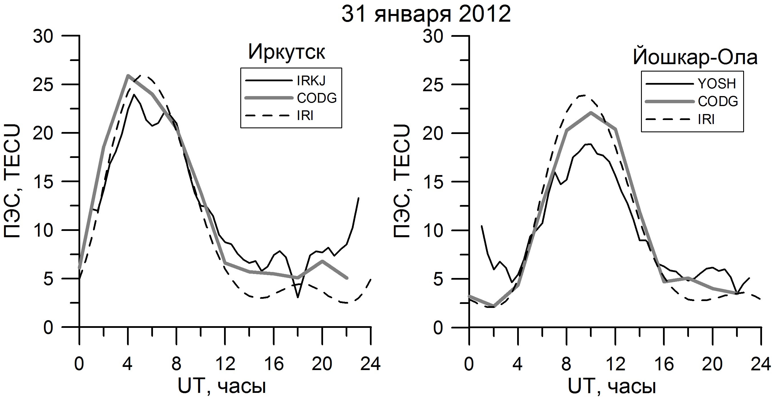
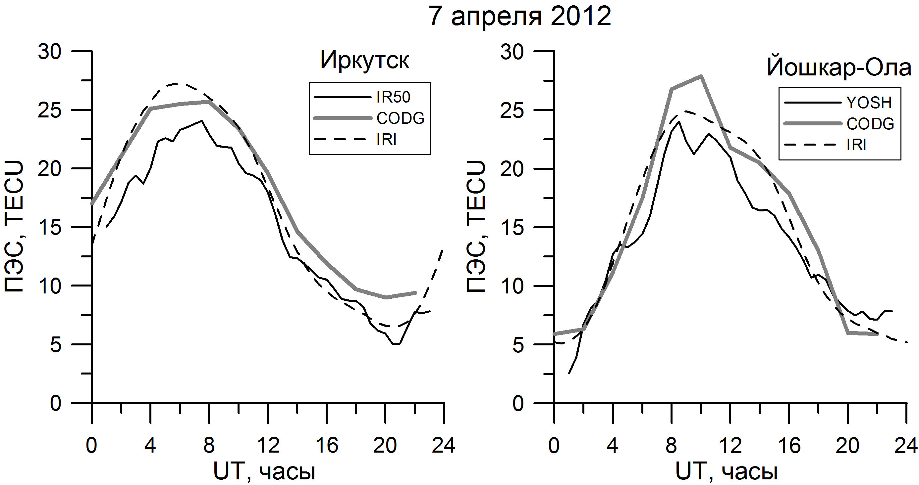
Суточный ход абсолютного ПЭС над г. Иркутск (слева) и
г. Йошкар-Ола (справа)

Slide 8
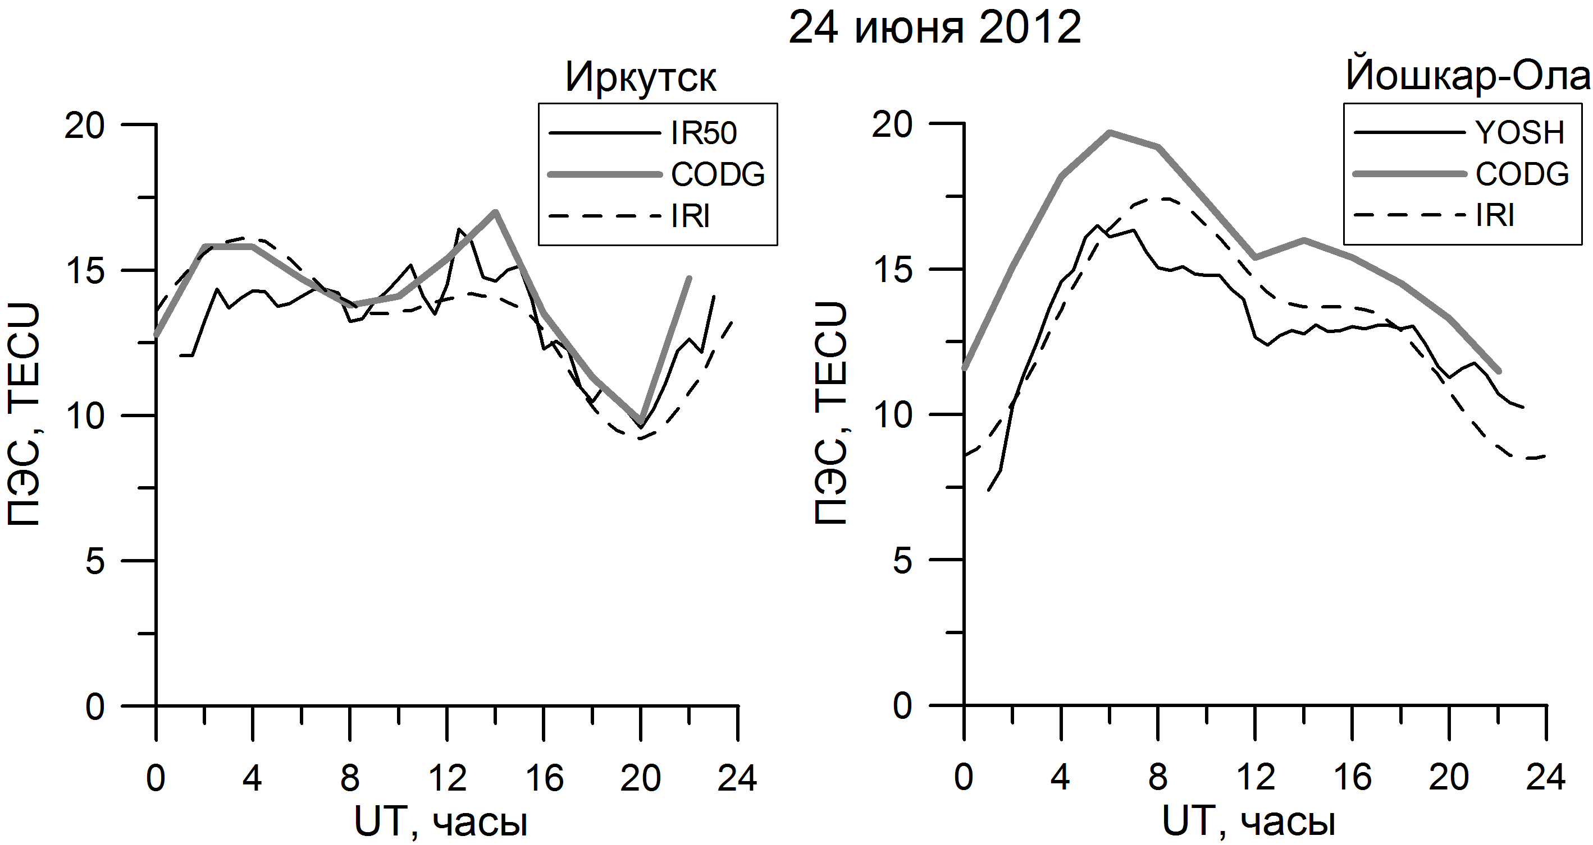
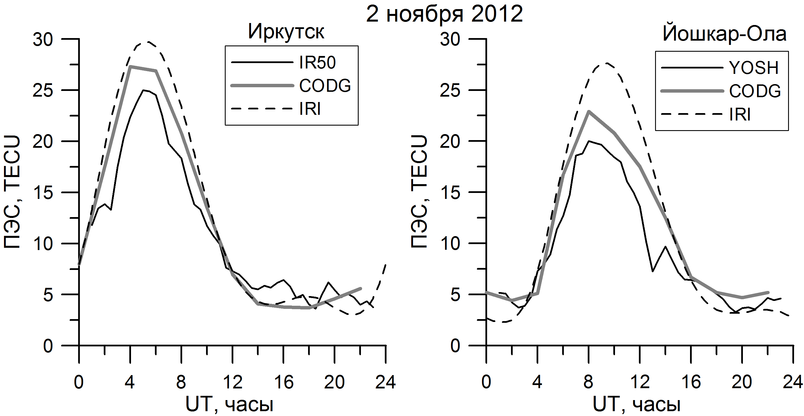
Суточный ход абсолютного ПЭС над г. Иркутск (слева) и
г. Йошкар-Ола (справа)

Slide 9
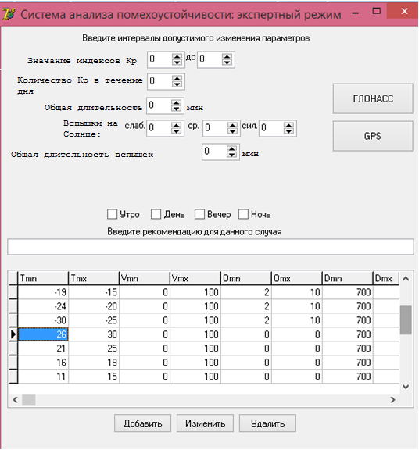
Режим администратора (экспертный режим)

Slide 10
План реализации
№ | Сроки выполнения | Основные этапы
1. | Январь 2023 – Февраль 2023 | Создание алгоритмов работы программы Проведение исследований в летний-осенний периоды
2. | Февраль 2023– Апрель 2023 | Проведение исследований в зимний-весенний периоды. Формирование поля знаний в экспертной системе
3. | Май 2023 – Сентябрь 2023 | Формирование оболочки программы. Заполнение данных
4. | Октябрь 2023 – Декабрь 2023 | Тестирование программы. Оформление итогового отчета.

